Slide 1
Team Infrastruktur
Tamino Fischer, Nils Leger, Armin Beda, Daniel Semling

Slide 2





Unsere Vision
Eine verlässliche Codeversion mit einem einheitlichen Build-Prozess.
Entwicklung
Codeverwaltung
CI-Tool
Deployment/
Bereitstellung

Slide 3
Bestandteile
Ant -> Maven
Aufräumen
Webservices in eigene Repositories
Dokumentation
PoC Github

Slide 4
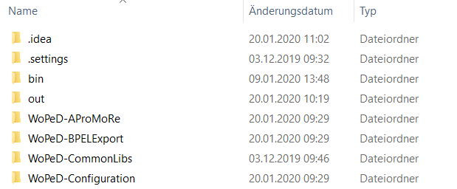

Slide 5
